Slide 1

酷酷的Canvas动画
-我是大小鑫
公众号：小鑫的代码日常

Slide 2
二维平面上的碰撞
-我是大小鑫
公众号：小鑫的代码日常

Slide 3
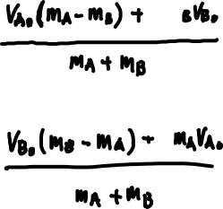
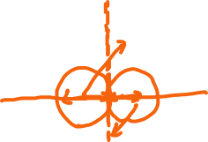


完全弹性碰撞公式

Slide 4
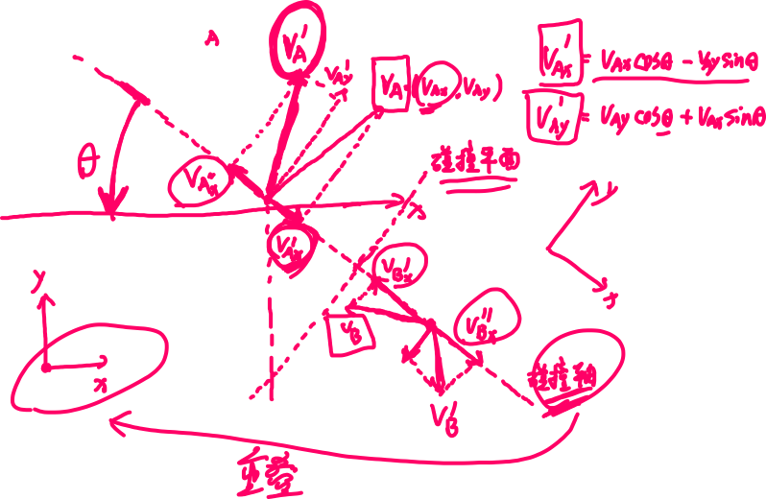
二维平面的碰撞过程

Slide 5

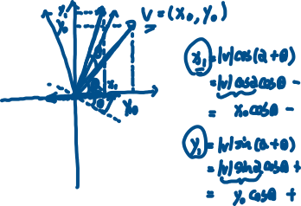


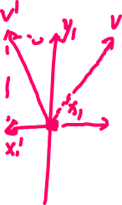



旋转

